Slide 1

長青旅遊APP
指導老師：黃士銘 老師
團隊成員：葉展輝 許芳瑜
唐中凡 林瑋鴻

Slide 2

目錄
一、研究動機
二、APP操作、功能介紹
三、APP特色
四、開發合作

Slide 3


一、研究動機
Notes:
客群：詳細實際年齡區間 ex: 50~70??

Slide 4

研究動機
為年長者打造
專屬的旅遊行程
讓長輩旅遊踏青
旅出活力踏出健康
減輕安排旅程的負擔和幫助記憶
Notes:
客群：詳細實際年齡區間 ex: 50~70??

Slide 5
二、APP操作、功能介紹
Notes:
客群：詳細實際年齡區間 ex: 50~70??

Slide 6

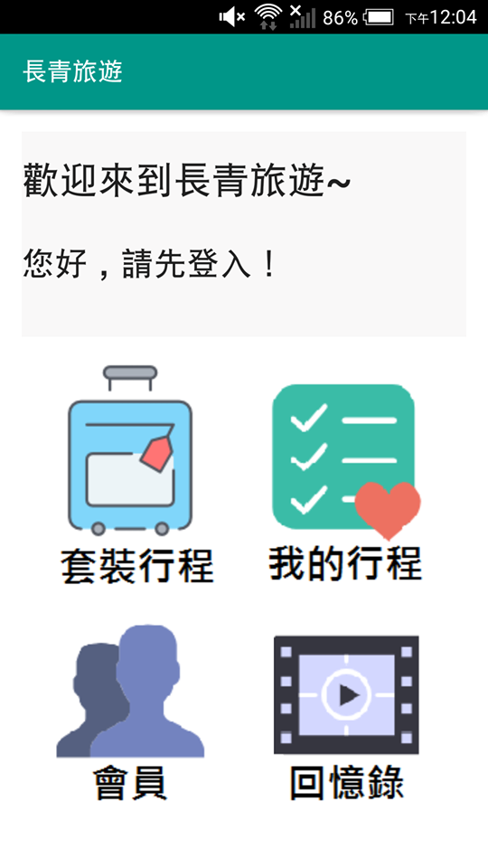
主畫面
畫面乾淨
圖示簡單

Slide 7
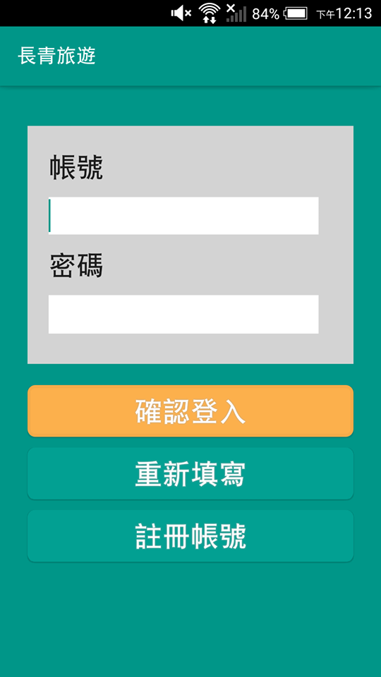
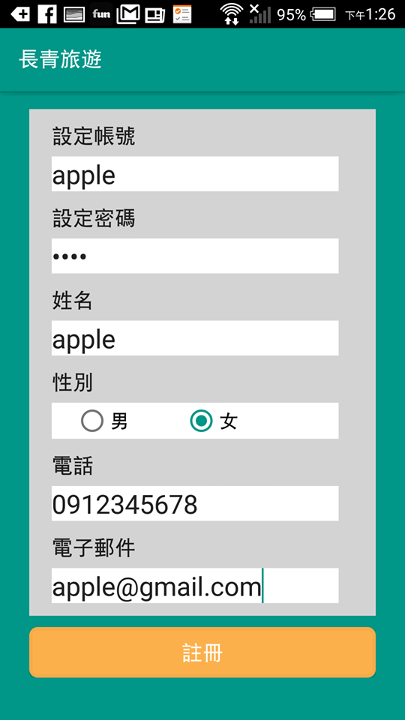
會員登入

Slide 8
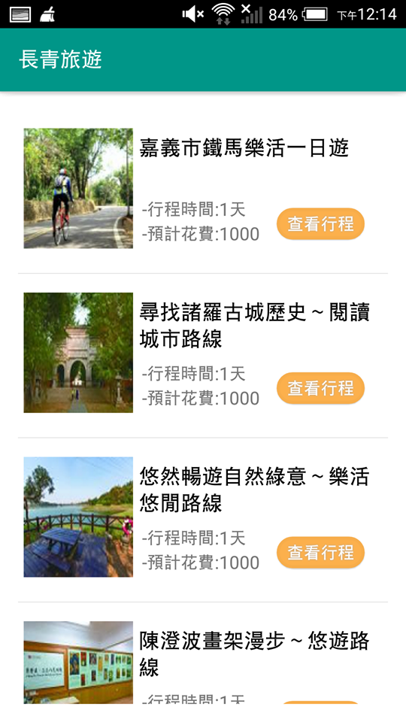
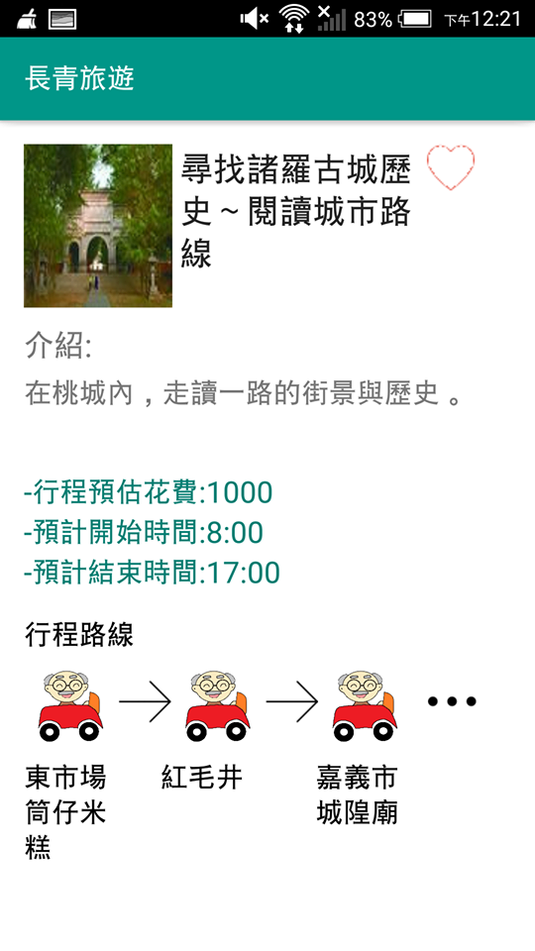
套裝行程

Slide 9
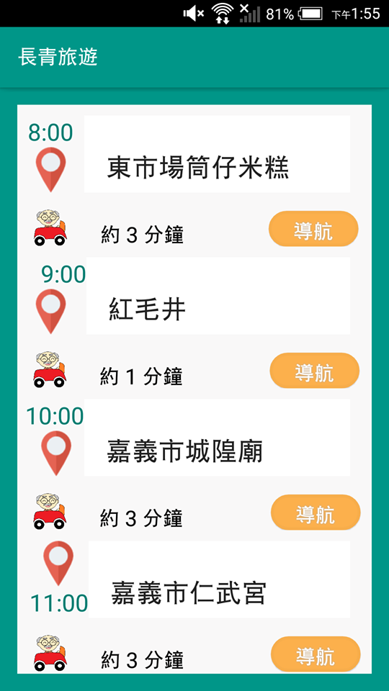
我的行程
行程延遲怎麼辦？
help

Slide 10
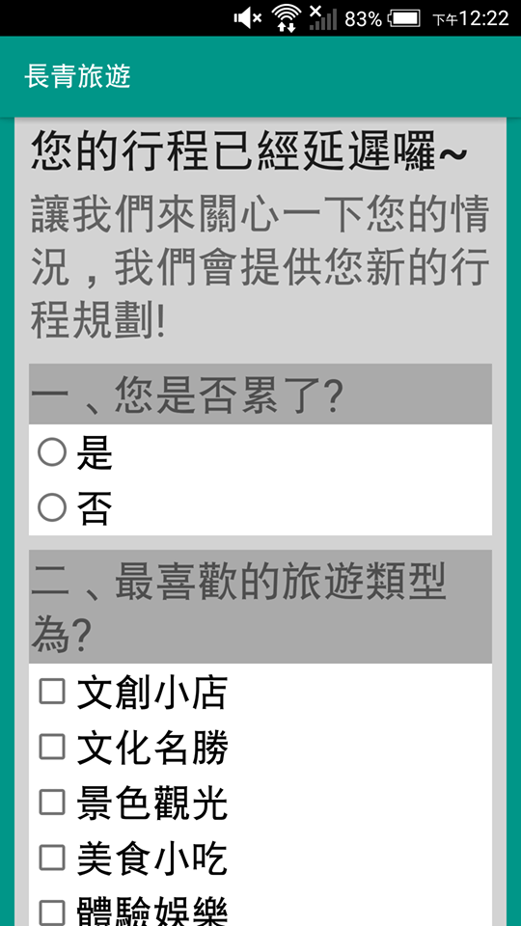
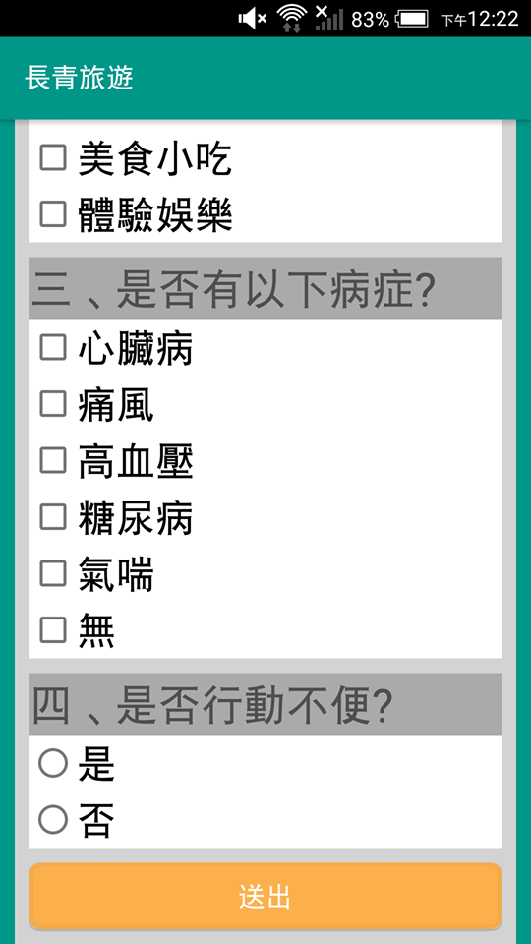
動態規劃－子女貼心關懷

Slide 11
三、APP特色
Notes:
客群：詳細實際年齡區間 ex: 50~70??

Slide 12
APP特色－套裝行程
半盲旅
套裝
行程
動態
行程規劃

Slide 13
APP特色－半盲旅
「半盲旅」為我們新創之詞
特別設計給長青族群
與動態規劃結合，重新建置最適行程
Notes:
+++++++

Slide 14
半盲旅三大要素
未知的旅程
神秘感
驚喜
樂趣
私房景點
動態規劃

Slide 15

APP特色－動態行程規劃
預測與規劃旅程
使用工具：WEKA
採樣方法：SMOTE
分類法：J48

Slide 16
SMOTE
SMOTE可針對原始樣本中的少數類樣本 進行合成製成新樣本
以模擬少數類樣本實現各個樣本間的平衡

Slide 17
J48
J48即決策樹C4.5之演算法
其核心以ID3演算法做改良
優點：分類規則較易於理解、準確率較高
缺點：需多次掃描排序，導致效率較低

Slide 18
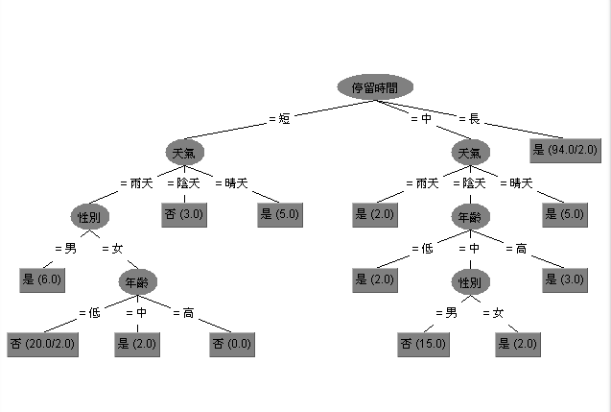
決策樹

Slide 19
SWOT分析
主打老人族群，競爭不同 市場
新增適合老人行程難度較高
S 優勢
創造半盲旅概念
介面字大圖大適合年長者使用
S 優勢
W 弱勢
當前市面上較少 做老人旅遊APP
O 機會
T 威脅
現今銀髮族使用人數還不夠大
邁入高齡化社會
電子產品使用者年齡上升
與實體旅行社的競爭
旅遊越來越新盛

Slide 20

四、開發合作
Notes:
客群：詳細實際年齡區間 ex: 50~70??

Slide 21
開發合作
工研院嘉義市文創觀光計畫 — 「i憩頭@嘉義」APP
與商家合作 — app 獎勵機制獎品
Notes:
和洋小鎮?? 朴子 ， 近檜意森活村
認證? → 軟工軟體測試驗證
i憩頭@嘉義 APP

Slide 22

感謝聆聽
Notes:
和洋小鎮?? 朴子 ， 近檜意森活村
認證? → 軟工軟體測試驗證
i憩頭@嘉義 APP

